Slide 1



人工智能
Harbin Engineering University
刘海波 沈晶

Slide 2
Review
盲目搜索和启发式搜索各有什么特点？

Slide 3
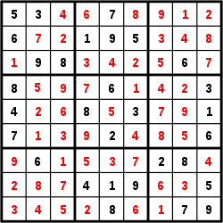
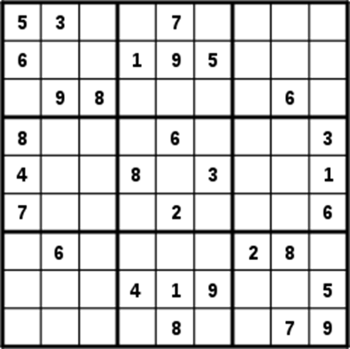
Sudoku

Slide 4
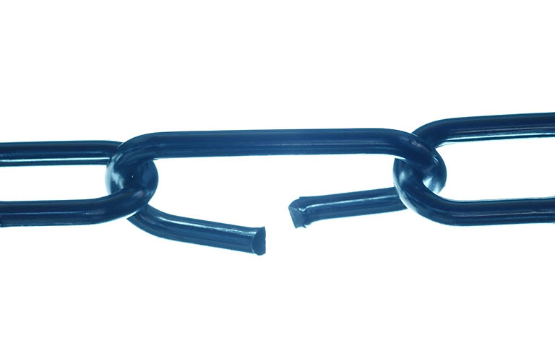
8 CSP & Backtracking Search

Slide 5
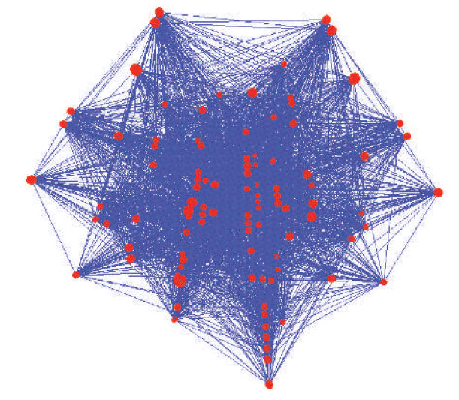
学习要求
能解释什么是约束满足问题
能实现约束满足问题的回溯搜索方法
能实现约束满足问题的局部搜索方法
能对约束图进行化简

Slide 6

Constraint Satisfaction Problems
变量集合X={X₁, X₂,…, X_{n}}
约束集合C={C₁, C₂,…, C_{m}}
值域集合D={D₁, D₂,…, D_{n}}
CSP
CSP的解是一组使目标函数最大化的相容完全赋值

Slide 7
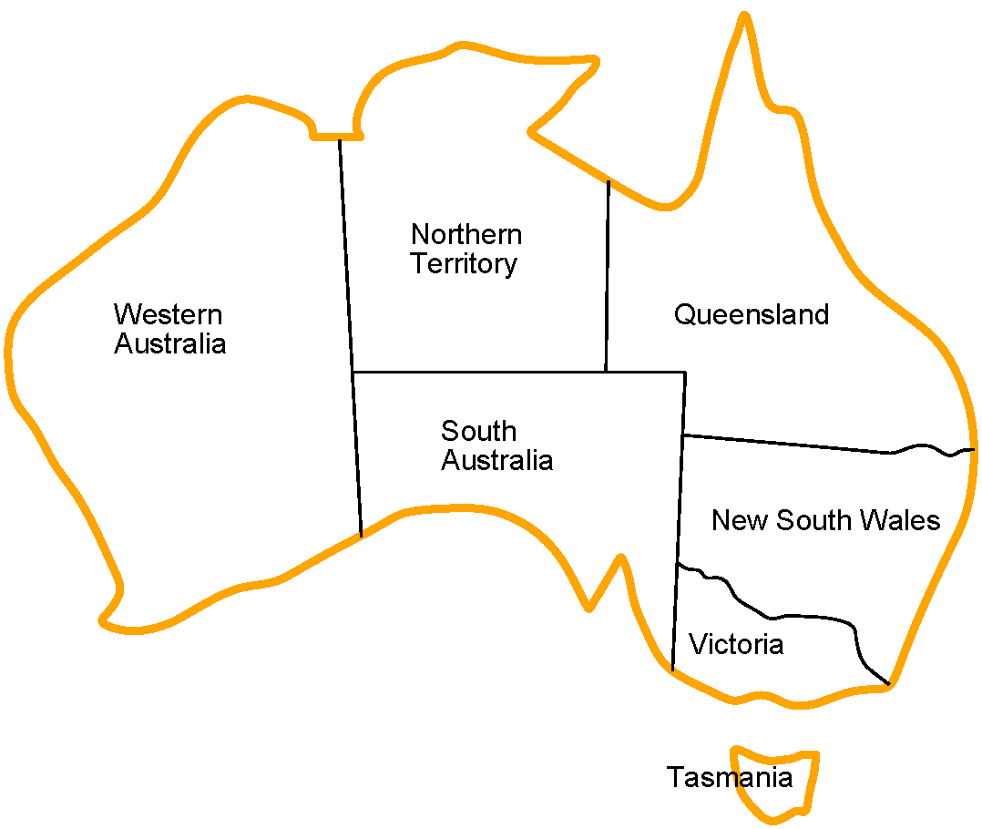
Constraint Satisfaction Problems
给每个区域染上红、绿或蓝色，相邻区域颜色不同。
节点对应变量
NT
Q
WA
SA
NSW
V
弧对应约束
T
Constraint Graph （约束图）

Slide 8
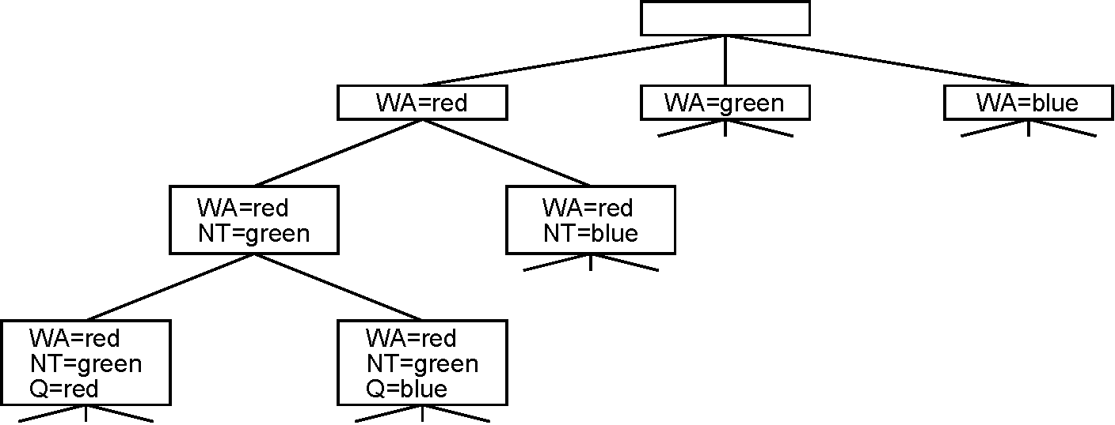
Backtracking Search for CSPs
CSP多采用回溯方法求解
一次赋值一个变量
无法赋值时回溯

Slide 9

Backtracking Search for CSPs
FUNCTION Backtracking(assignment, csp)
IF assignment是完全赋值 THEN return assignment
ELSE
选择一个未赋值变量X_{i}
FOR EACH v in D_{i} DO
IF v 是相容赋值 THEN
将{X_{i} = v}加入assignment
result← Backtracking(assignment, csp)
IF result=failure THEN 从assignment中删除{X_{i} = v}
ELSE RETURN result
ENDIF
ENDIF
END FOR
RETURN failure
END IF
END FUNCTION
先给谁赋值为好？
先赋哪个值为好？
如何回溯为好？

Slide 10


Backtracking Search for CSPs
先给谁赋值？
最少剩余值启发式：选择合法取值最少的变量
度启发式：选择对其它变量约束数最大的变量
先赋哪个值？
最少约束值启发式： 选择对邻居变量可选 值影响最少的
NT
WA
Q
SA
NSW
V
T

Slide 11
Backtracking Search for CSPs
如何回溯为好？
假如按Q, NSW, V, T, SA, WA, NT的顺序访问节点，并且假设{Q=r, NSW=g, V=b, T=r}，在给SA赋值时出现矛盾，如何回溯？
后向跳转方法回溯到 冲突集中时间最近的 变量。
冲突集
7
NT
WA
Q
1
6
SA
NSW
2
5
V
3
变量X的冲突集是通过约束与X相连接的先前已赋值变量的集合
T
4

Slide 12
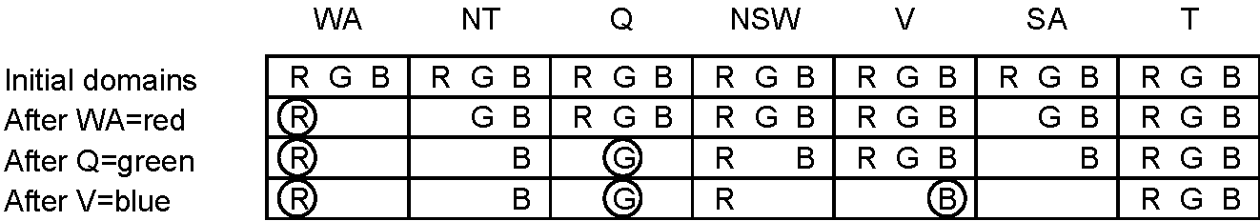
Backtracking Search for CSPs
前向检验
只要变量X被赋值，向前检验 考察每个通过约束和X相连的 未赋值变量Y，并从Y的值域 中删除与X的取值矛盾的值。
NT
WA
Q
SA
NSW
V
T
向前检验还发现不了这种不相容！

Slide 13

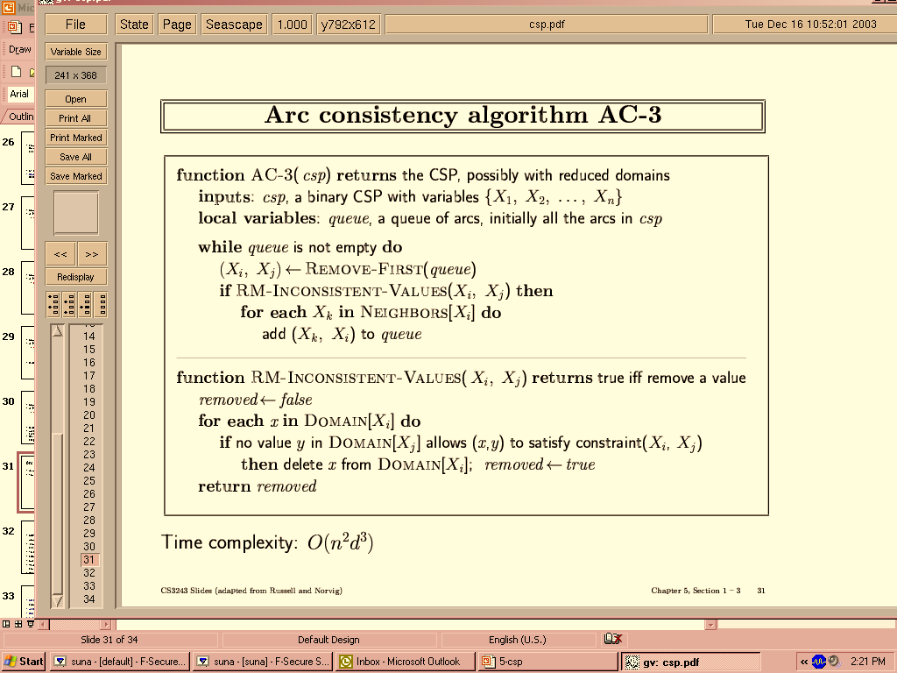
Backtracking Search for CSPs
约束传播
AC-3算法（Mackworth, 1977）
检查所有弧
删除值后重新检查
Alan Mackworth
Arc Consistency
删除导致弧不相容的变量取值

Slide 14
Backtracking Search for CSPs
k相容
如果对于任何k-1个变量的相容赋值，第k个变量总能被赋予一个和前k-1个变量相容的值，那么这个CSP就是k相容的。
1相容：节点相容
2相容：弧相容
3相容：路径相容
相容性检查能力更强
相容性检查耗时更多

Slide 15
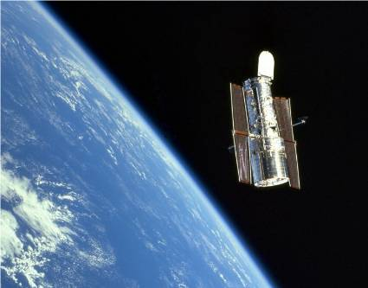
Local Search for CSPs
基本思想：
初始状态完全赋值，一次改变一个变量的取值。
为变量选择新值的启发式函数：最小冲突启发式。
Min-Conflicts算法
function MIN-CONFLICTS(csp, max_steps)
inputs: csp, max_steps
current ← 初始完全赋值
for i = 1 to max_steps do
if current 是解 then return current
var ← 随机选择一个冲突变量
value ← 选择最小冲突值
set var = value in current
return failure
Min-Conflicts算法用于安排Hubble望远镜一周观测日程表，将原来所需的3周时间缩短为10分钟。

Slide 16
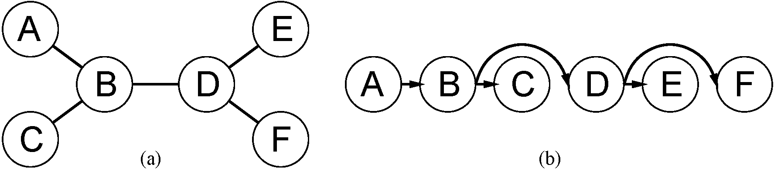
Constraint Graphs Reducing
基本思想：
将约束图化简为树结构
寻找求解树结构CSP的多项式时间算法
约束图是树，即任何两个变量最多通过一条路径连通。

Slide 17
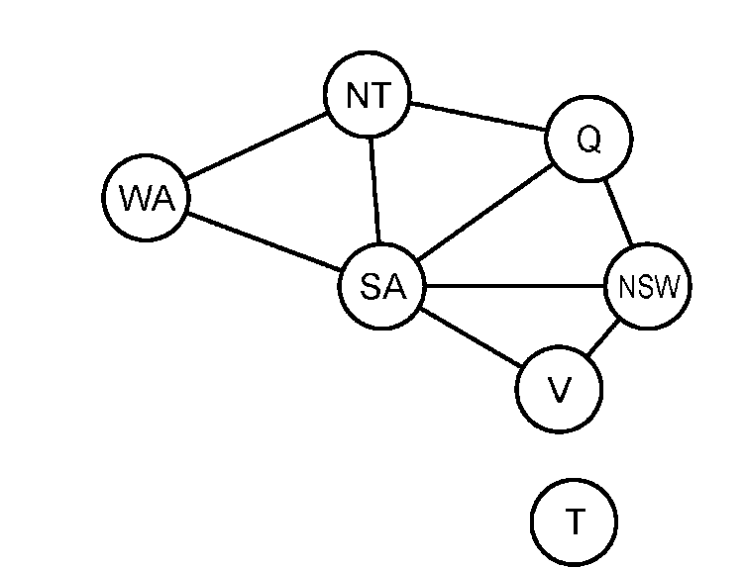
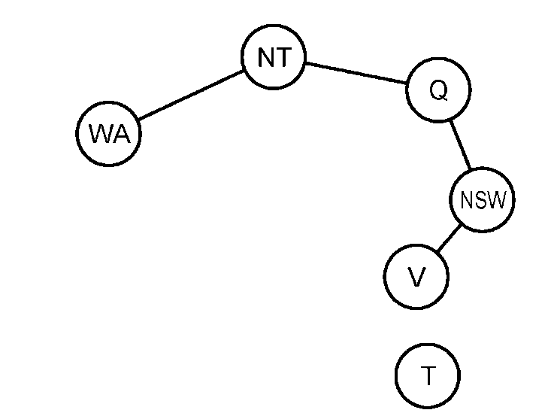
Constraint Graphs Reducing
寻找环割集是NP难题
基于删除节点的约束图化简
从X中选择一个子集S，使得约束图在删除S之后成为一颗树，S称为环割集。
FOR EACH assignment in S的相容赋值 DO
从剩余变量的值域中删除与S的赋值不相容的值
如果剩余的CSP有解，把解和S的赋值一起返回。

Slide 18
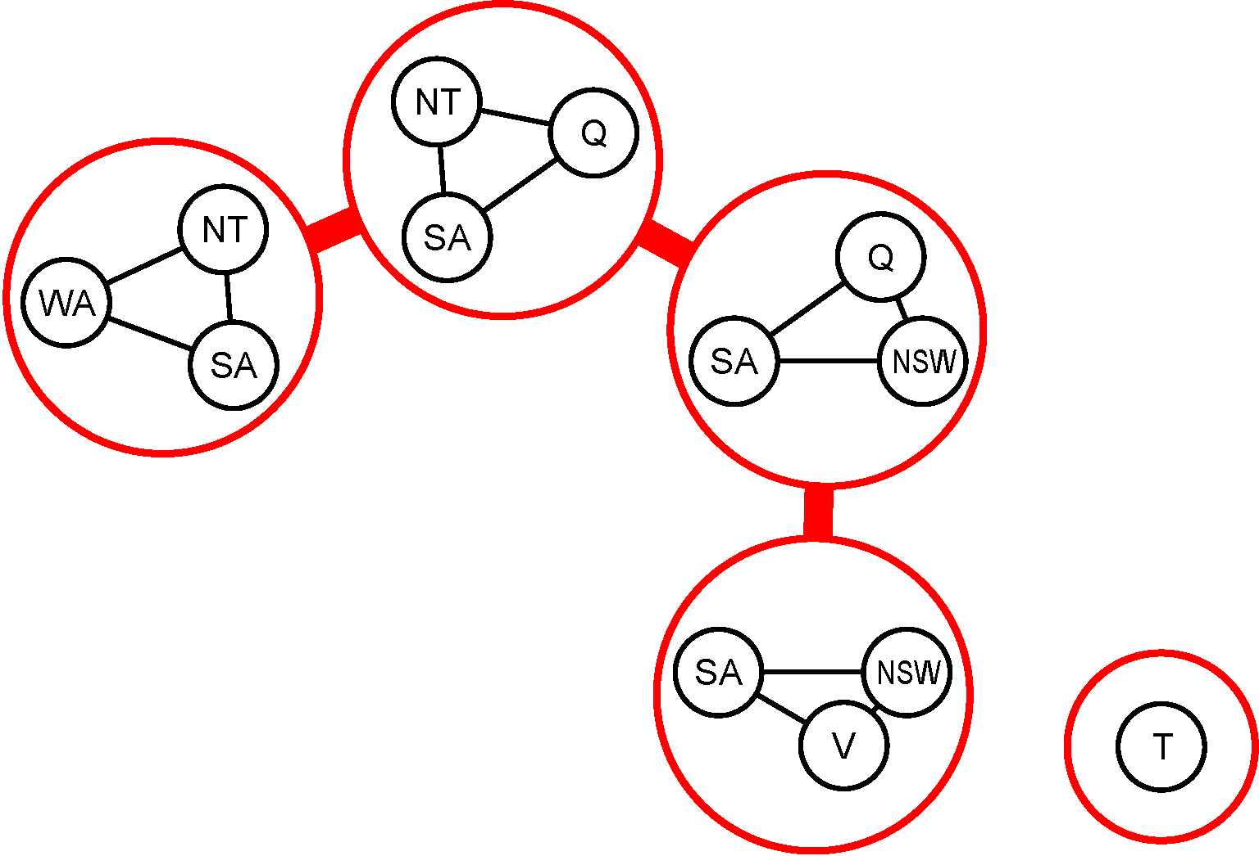
Constraint Graphs Reducing
基于合并节点的约束图化简
把约束图分解为相关联的子问题集
独立求解每个子问题
合并结果
每个原始问题中的变量至少在一个子问题中出现；
如果两个变量在原始问题中由一个约束相连，那么它们至少连同约束同时出现在同一个子问题中；
如果一个变量出现在树中的两个子问题中，它必须出现在连接这些子问题的路径上的所有子问题里。

Slide 19
Constraint Graphs Reducing
树结构CSP求解算法
任选一个节点作为根节点，从根节点到叶节点按顺序排列，每个节点的父节点都在它前面。按顺序把它们标为X₁，…，X_{n}。
令j从n到2，在弧(X_{i}, X_{j})上应用弧相容算法，其中X_{i}是X_{j}的父节点，从D_{i}中删除存在冲突的值。
令j从1到n，赋给X_{j}与X_{i}的值相容的值。

Slide 20
Exercise
在一条街上，有5座房子，喷了5种颜色。每个房里住着不同国籍的人。每个人喝不同的饮料，抽不同品牌的香烟，养不同的宠物。 给定下列已知条件，问：谁养鱼？
英国人住红色房子
瑞典人养狗
丹麦人喝茶
绿色房子挨在白色房子左面
绿色房子主人喝咖啡
抽PallMall香烟的人养鸟
黄色房子主人抽Dunhill香烟
住在中间房子的人喝牛奶
挪威人住第一间房
抽Blends香烟的人住在养猫的人隔壁
养马的人住抽Dunhill香烟的人隔壁
抽BlueMaster的人喝啤酒
德国人抽Prince香烟
挪威人住蓝色房子隔壁
抽Blends香烟的人有一个喝水的邻居

Slide 21
Answer
国家
挪威
丹麦
英国
德国
瑞典
颜色
黄
蓝
红
绿
白
饮料
水
茶
牛奶
咖啡
啤酒
香烟
Dunhill
Blends
Pall Mall
Prince
Blue Master
宠物
猫
马
鸟
鱼
狗

Slide 22

Questions
如何有效解决减少搜索分支与相容性检查在计算时间复杂度上的矛盾？

